Slide 1


Slide 2
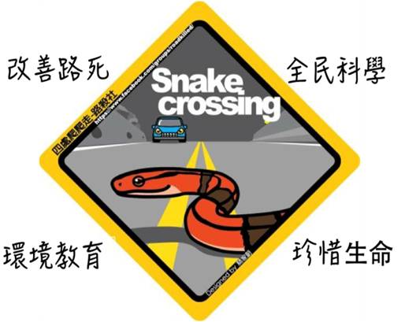
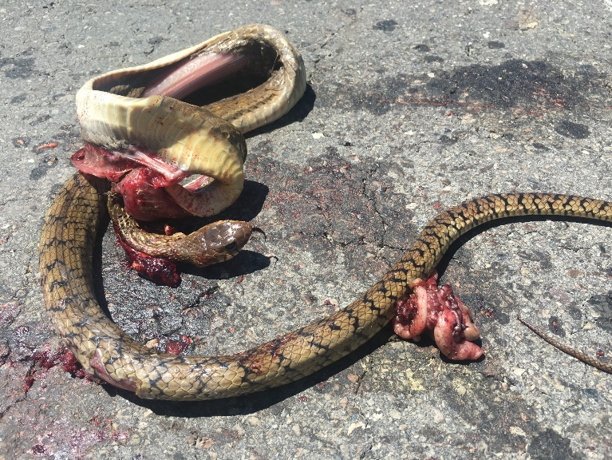
|路殺社簡介 & 研究動機|
路殺社 (全名「臺灣野生動物路死觀察網」Taiwan Roadkill Observation Network)，
是2011年於臉書創立的社團。
初始宗旨在「建構生態友善道路」以改善野生動物路死現象；
並在發展過程中，
衍生出推廣 公民科學、環境教育 及讓已逝生命發揮更大的價值的 尊重生命 等面向。
108年1月，苗栗縣單月就發生5起石虎路死事件，
讓「人類搶用其他生物的自然生存資源」議題再度浮出檯面。
本組希望能透過此專題，分析動物路死資料，加深自身對上述議題的認識，也將相關資訊與反思帶給大家。
※「路殺」：動物車禍死亡
※「路死」：動物死在路上(包含路殺、毒殺、高壓電、野狗…等)
|專題目標|
- 以視覺化呈現臺灣路殺資料的各種面向。
- 找出高危險路段，嘗試進行原因的探索。
- 從統計資料評估路殺改善之建議。
- 提供資料蒐集面向的回饋意見，並評估往後進一步分析的可行性。

Slide 3
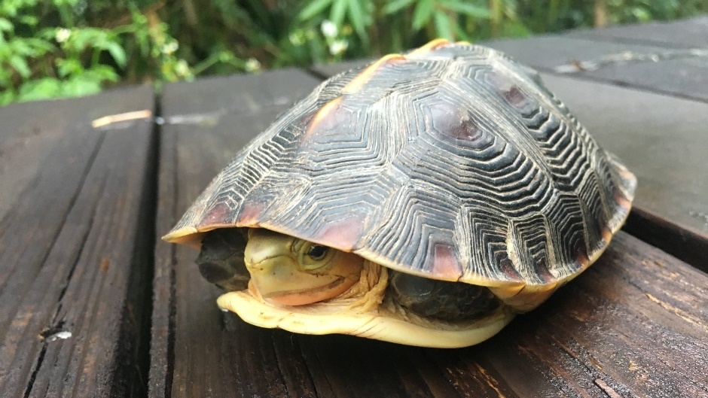
|主資料來源|
台灣動物路死觀察網
行政院農業委員會特有生物研究保育中心
|關聯資料|
- 物種分類資料 | TaiBNET http://taibnet.sinica.edu.tw/chi/download_pre.php?
- 物種體型資料 | 臺灣國家公園生物多樣性資料庫 https://npgis.cpami.gov.tw/newpublic/
- 環境計量資料 | 行政院環保署環境資源資料庫 https://erdb.epa.gov.tw/DataRepository/EnvMonitor/WeatherData.aspx
- 節氣時間資料 | 真平台語網 http://www.jen-pin.com.tw/doc/2019012208500290
網路文章 https://buzzorange.com/vidaorange/2017/06/14/24-solar-terms/
- 道路地理資訊 | 道路中線/ 內政資料開放平台 https://data.moi.gov.tw/MoiOD/Data/DataDetail.aspx?
geopandas osm / 開放街圖資料庫 geopandas_osm.osm
座標轉換/ 生物多樣性資料校對轉換工具：地理分布線上座標轉換
http://taibif.tw/BDTools/coordinateConverter.php
|使用工具|
資料蒐集及處理：Python、R
資料視覺化與內容探索：Tableau

Slide 4
|執行流程|
接洽路殺社(特生中心)請求資料
取得資料
原預計取得2008迄今約14萬筆「公民回報+(計畫性的)地區認養」資料。
最終取得為2013~2015年由公民回報之資料共20813筆。
清理資料
依現有資料設定目標，取得關聯資料。
清除錯字
清除對同一物種的不同陳述
統一縣市的寫法
現有資料欄位：序號 / 觀察日期 / 縣市 / 鄉鎮 / 觀察地區 / 經度 / 緯度 / 科名 / 學名 / 中名 / 分類 (有相當多NaN值)
預計關聯資料：
物種分類的「綱」(較符合一般人所知之物種分類)。
物種體型(身長)。
路殺發生之「道路名稱」。
路殺發生時之溫度、雨量等環境狀態資訊。
「節氣」資料

Slide 5
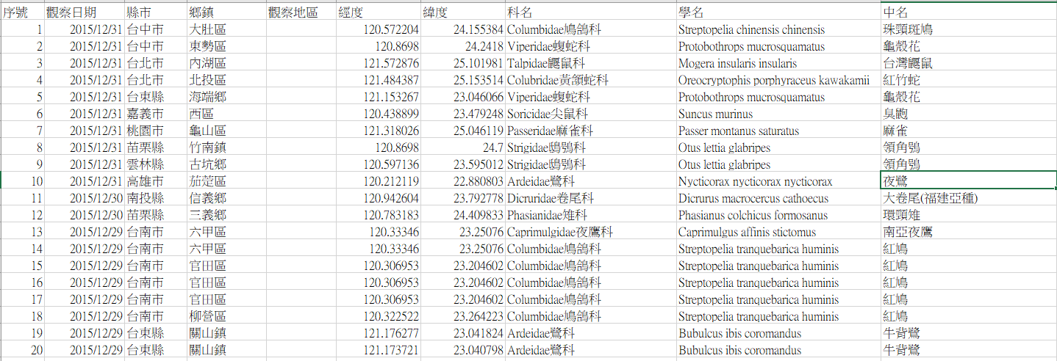
|主資料型態|
(公民回報)
資料筆數：20813筆 (含經緯度者13048筆)
資料年分：2013~2015年
※已知資料偏誤：「路殺數」與公民科學家「努力量」高度相關。

Slide 6
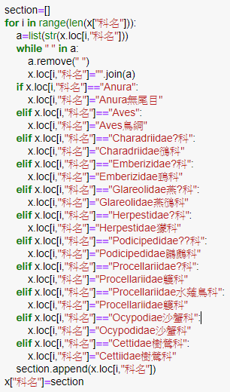
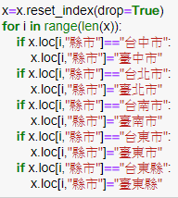
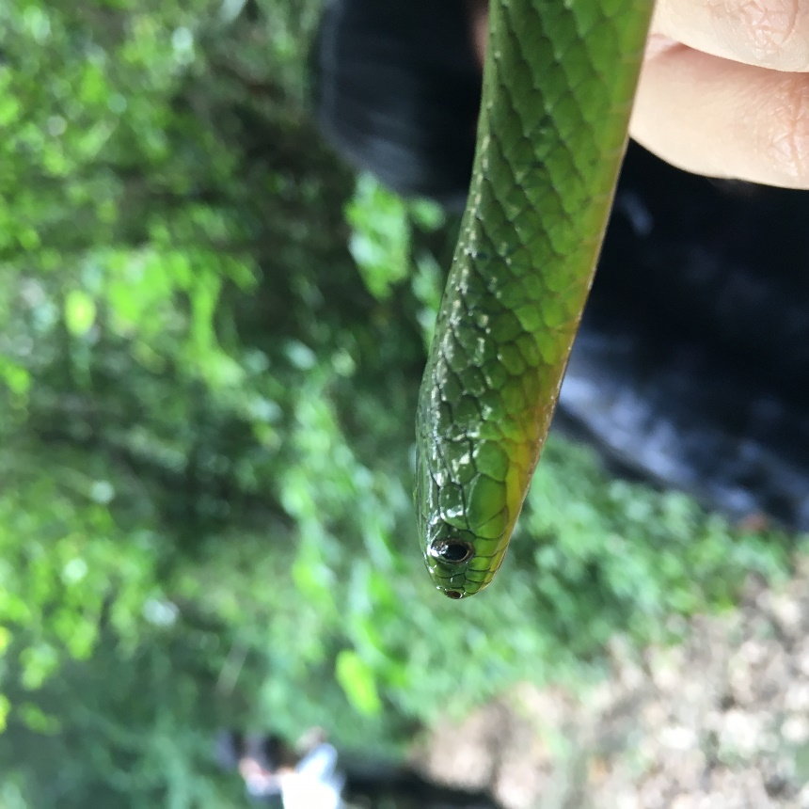
|資料清理|
清除明顯錯字(python)
統一縣市的寫法(python)
逐筆確認資料，統一物種中文名稱、科別之用字及陳述。(人工)
…等

Slide 7

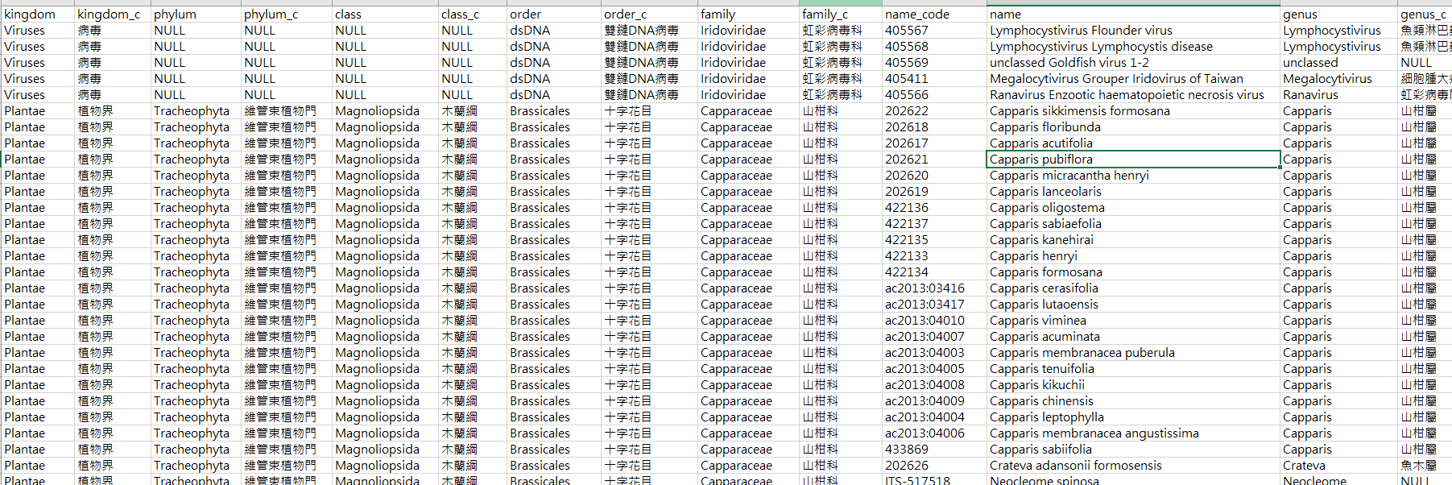
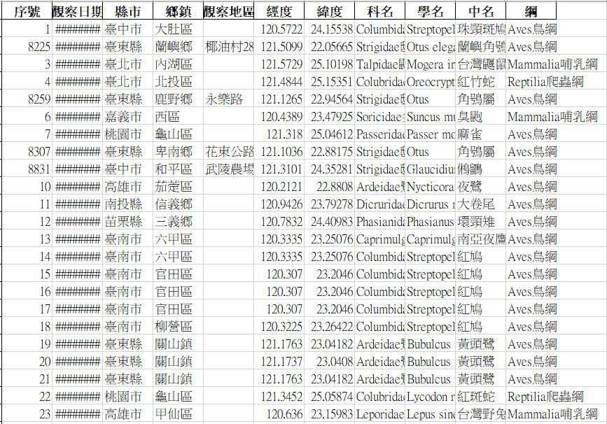
|加入關聯資料 - 綱|
關聯資料來源： TaiBNET 【物種分類名錄】(界門綱目科屬種資料)
將原資料與關聯資料之「科別」欄位一致化，並以其為對照，將名錄中該科所屬的「綱」帶入data中。

Slide 8

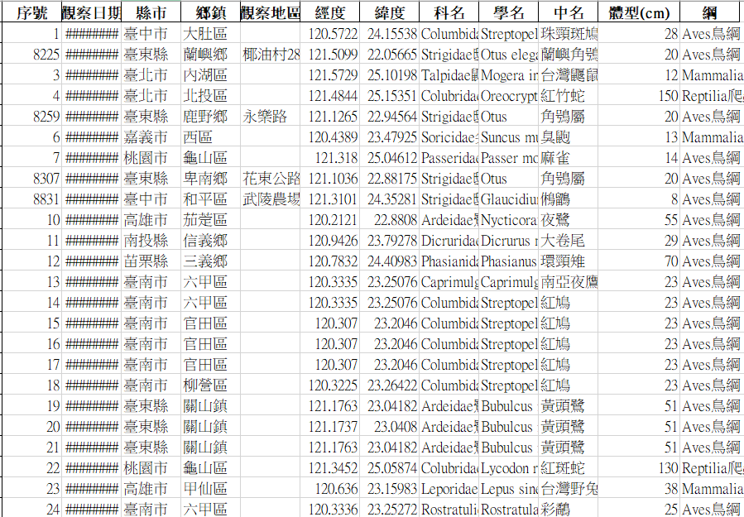
|加入關聯資料 – 體型(身長)|
關聯資料來源：
爬蟲查詢 臺灣國家公園生物多樣性資料庫
缺失值手動查詢 台灣生物多樣性資訊入口網

Slide 9
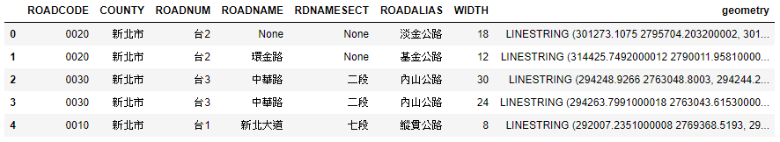
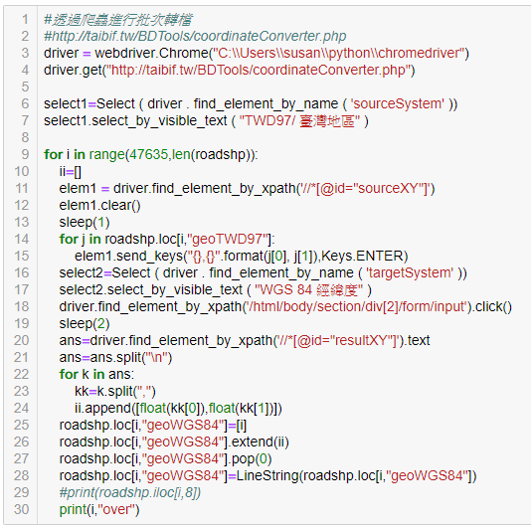
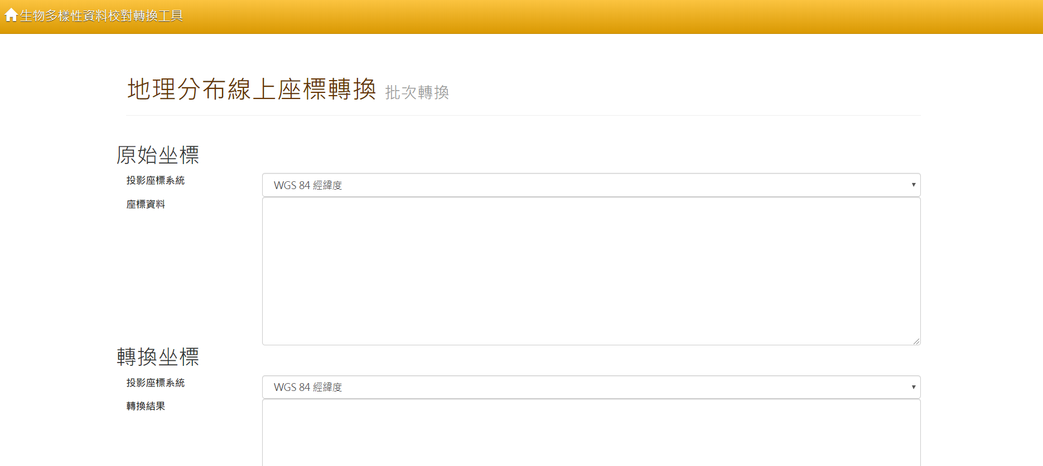
|加入關聯資料 – 道路|
關聯資料來源 1：內政資料開放平台 / 道路中線 (國省道資料)
二度分帶座標
使用selenium與線上座標轉換系統
用爬蟲將座標轉換為經緯度

Slide 10
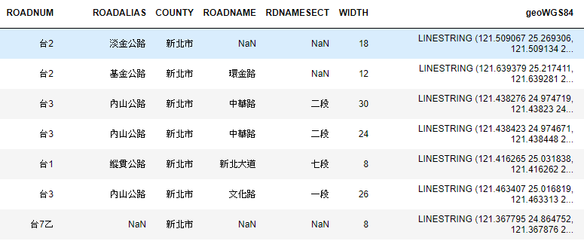
|加入關聯資料 – 道路|
關聯資料來源 1：內政資料開放平台 / 道路中線 (國省道資料)
經緯度座標
將路殺點位資料配適所屬道路

Slide 11
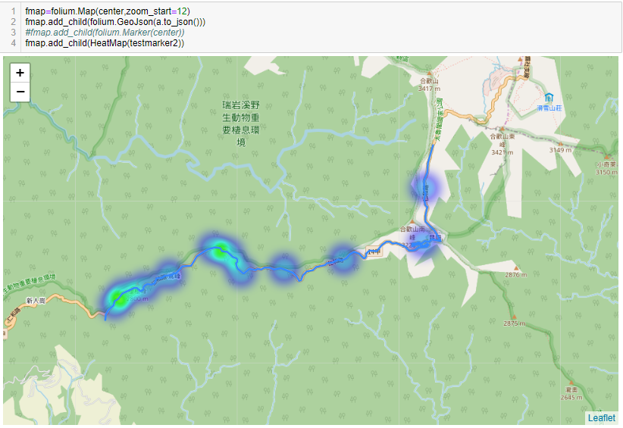
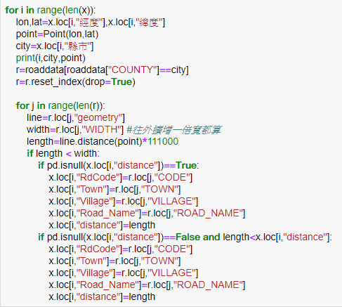
|加入關聯資料 – 道路|
關聯資料來源 1：內政資料開放平台 / 道路中線 (國省道資料)
將路殺點位資料配適所屬道路
確認道路資料、配適成功之資料是否與真實擬合
有經緯度的路殺資料13048筆中 僅成功配適1000餘筆
往「增加道路資料」的方向加強

Slide 12
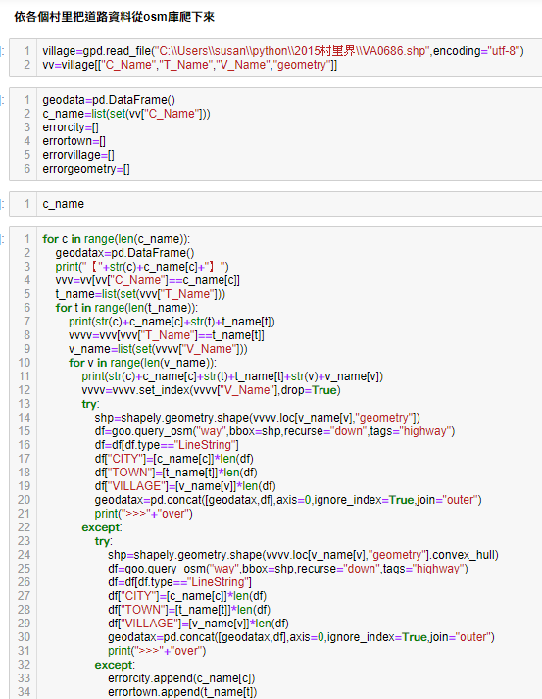
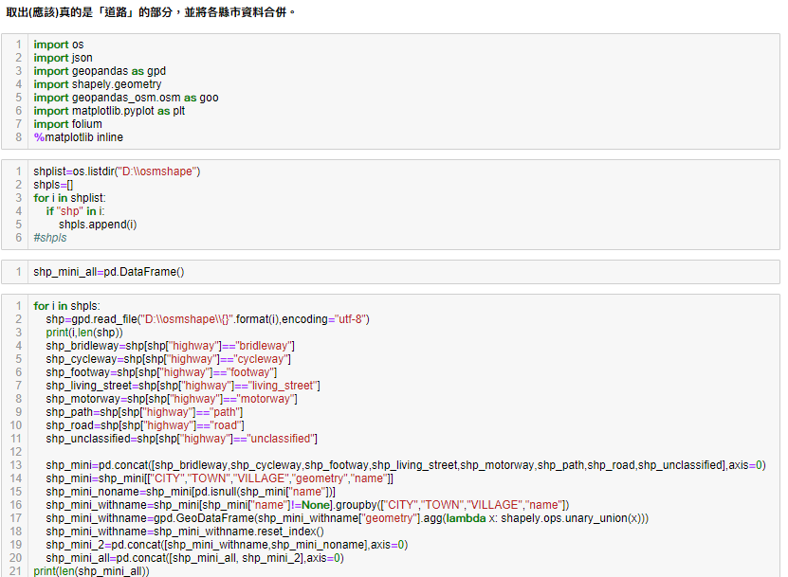
|加入關聯資料 – 道路|
關聯資料來源 2：geopandas函式庫中的geopandas_osm.osm開放街圖資料集
下載osm資料庫後，以polygon的方式切下圖集，整理後存成geodataframe。
到政府開放資料下載台灣每個村里的外框shape檔，並以此為單位載下osm資料。
從osm資料中篩選出「是道路」的資料。將同一村里中的同名道路資料合併後，與國省道資料合為一個檔案。

Slide 13
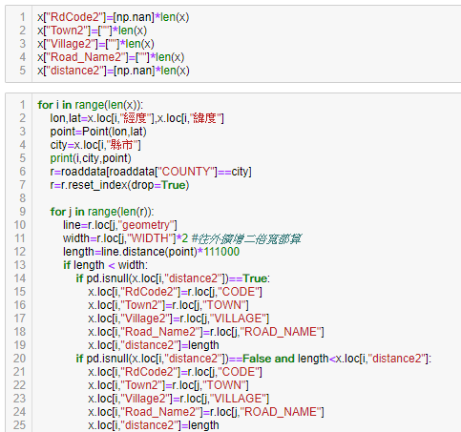
|加入關聯資料 – 道路|
關聯資料來源 2：geopandas函式庫中的geopandas_osm.osm開放街圖資料集
下載osm資料庫後，以polygon的方式切下圖集，整理後存成geodataframe。
將路殺點位資料配適所屬道路
| 配適原則 |
路殺點位在道路的兩倍寬以內皆算
有路寬資料者直接採計路寬， 無路寬資料者使用現有資料的均值。
最終配適成功筆數：4131筆

Slide 14
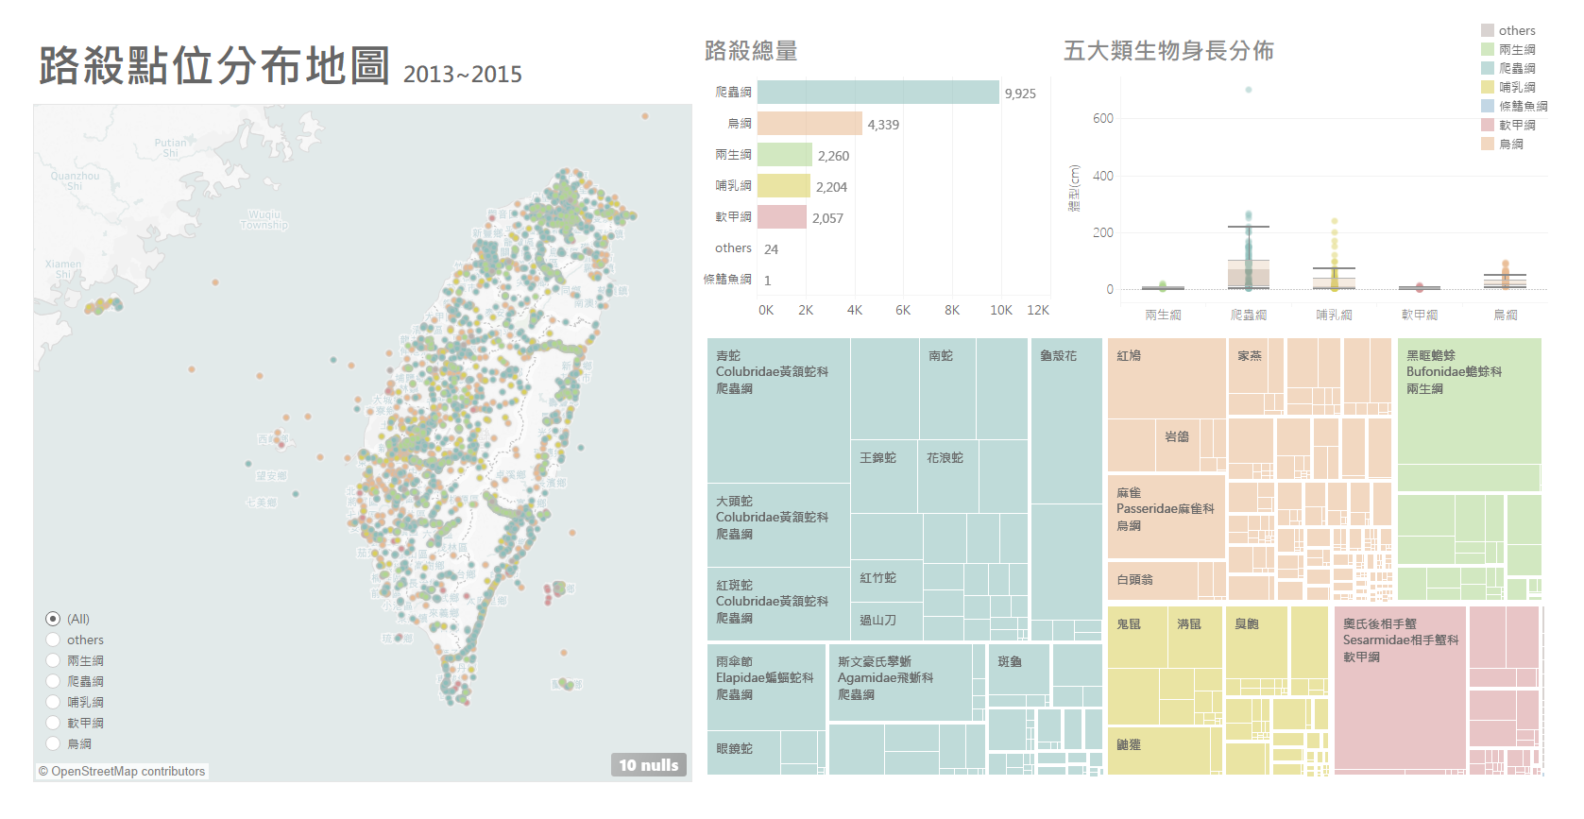

Slide 15
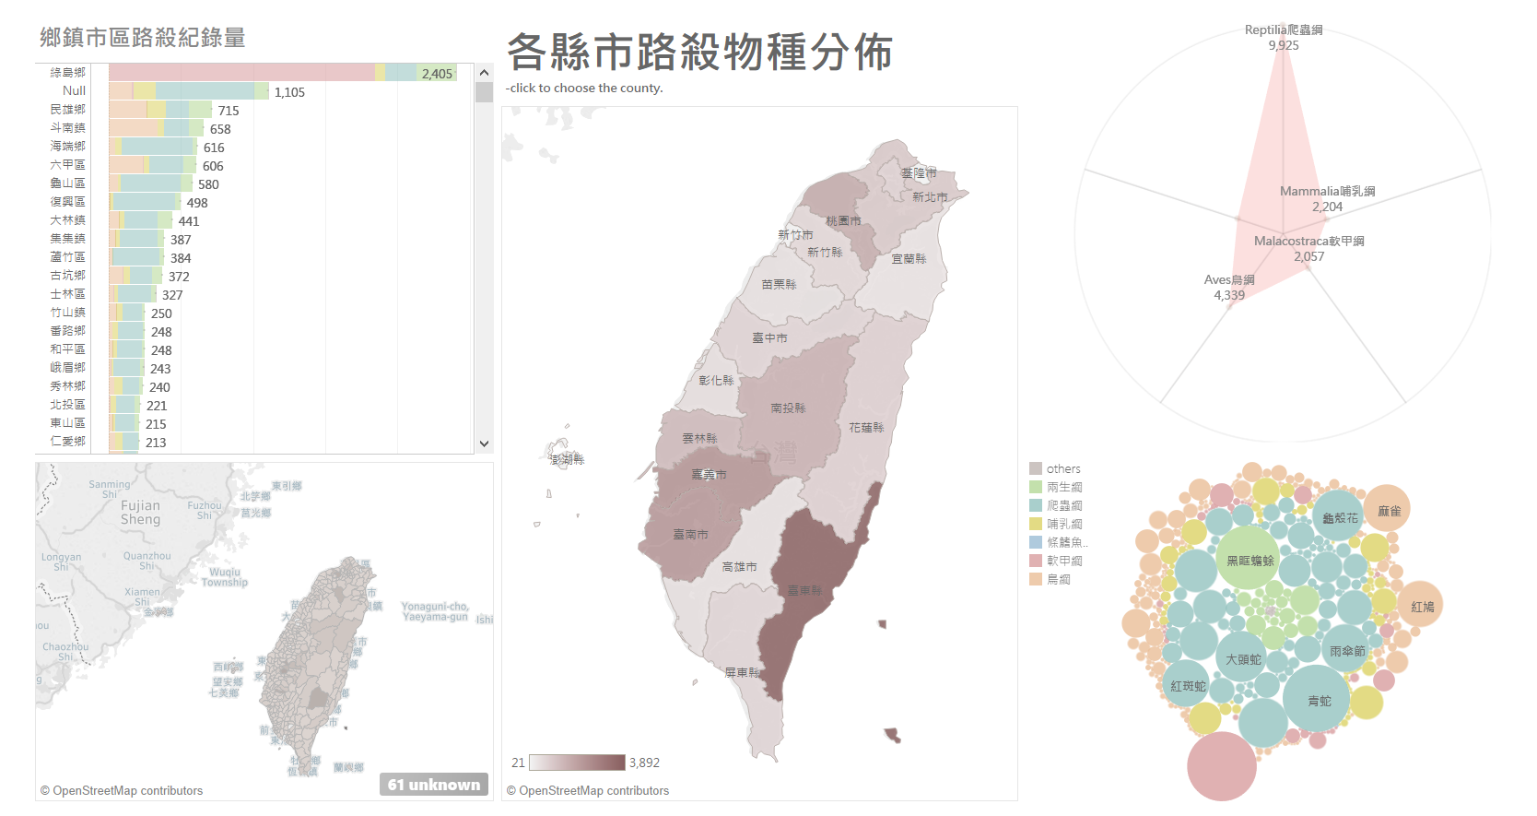

Slide 16
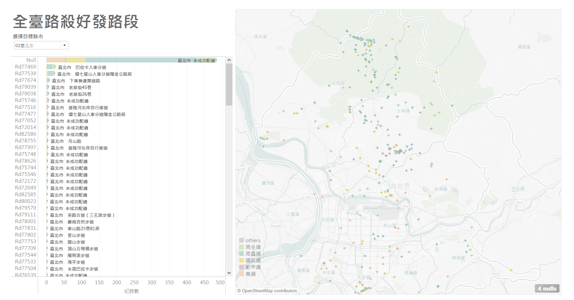

Slide 17
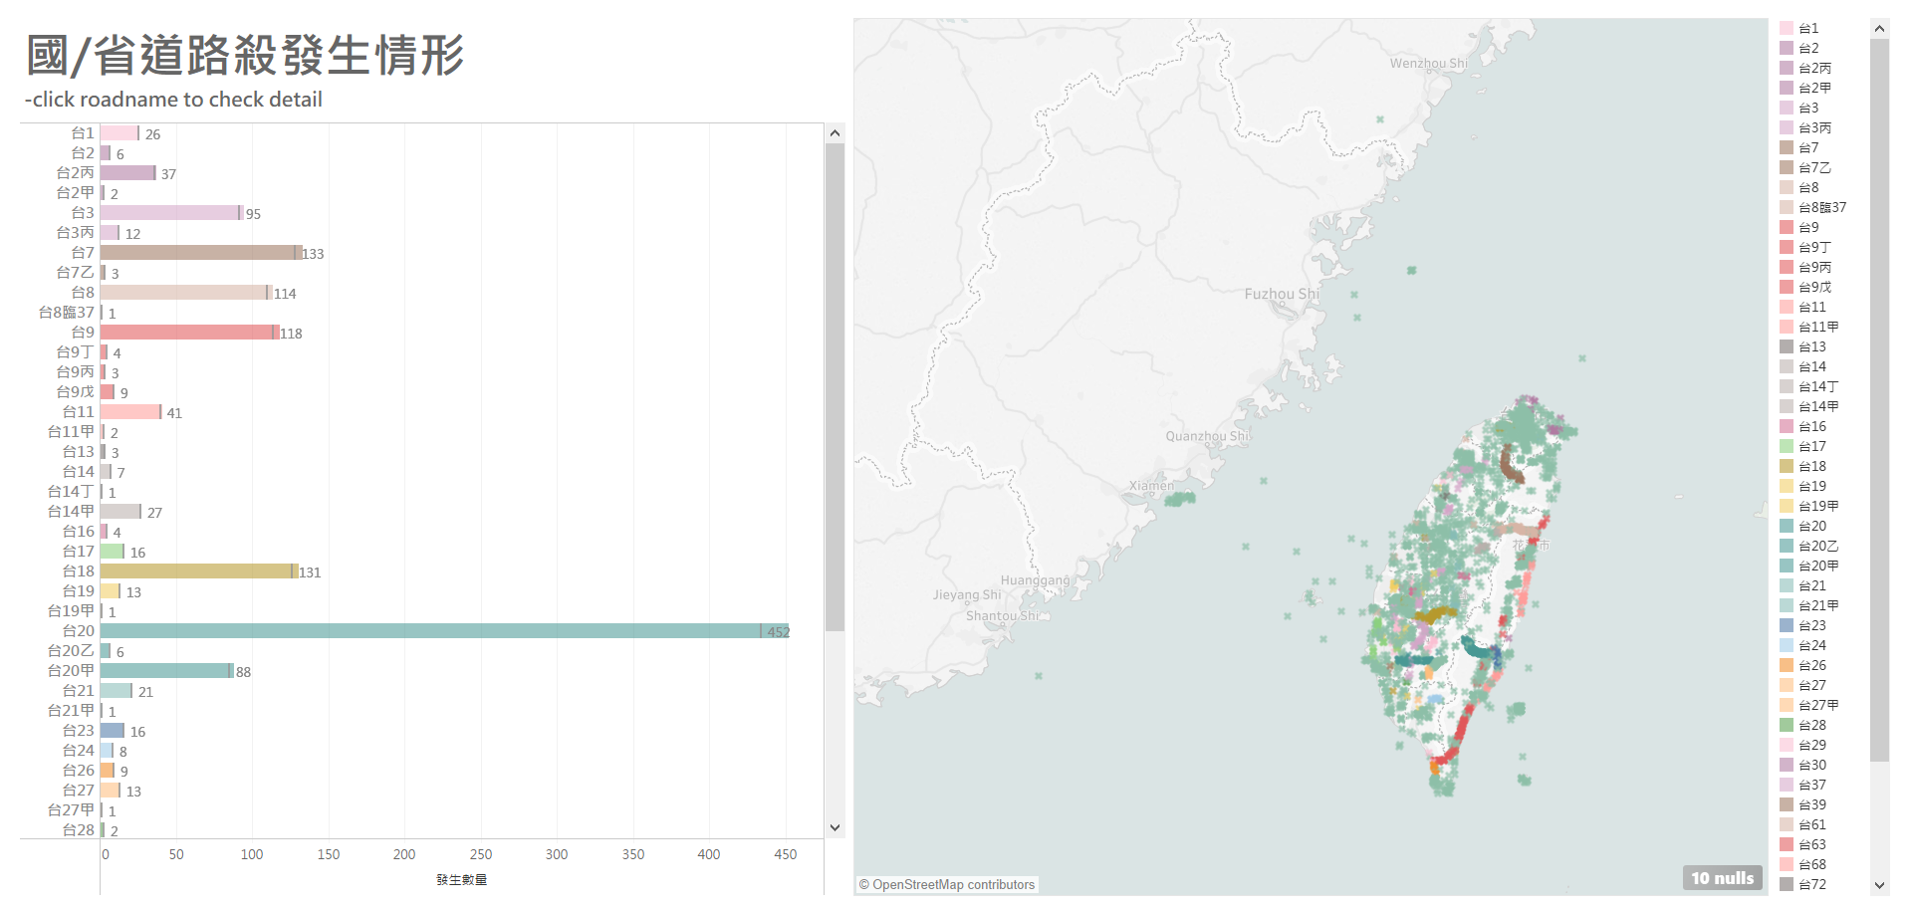

Slide 18
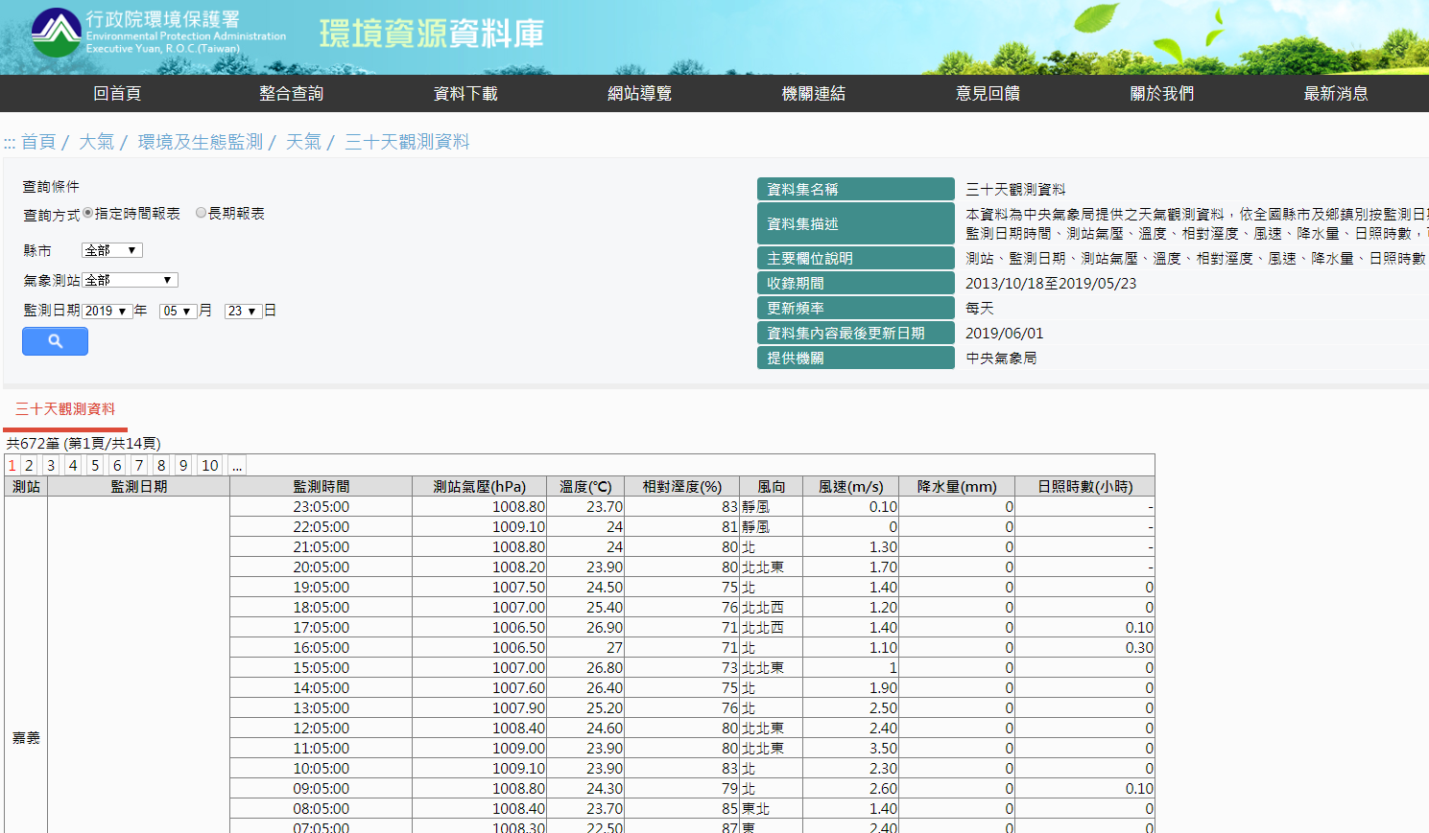
|加入關聯資料 – 環境資料|
關聯資料來源：行政院環保署環境資源資料庫

Slide 19
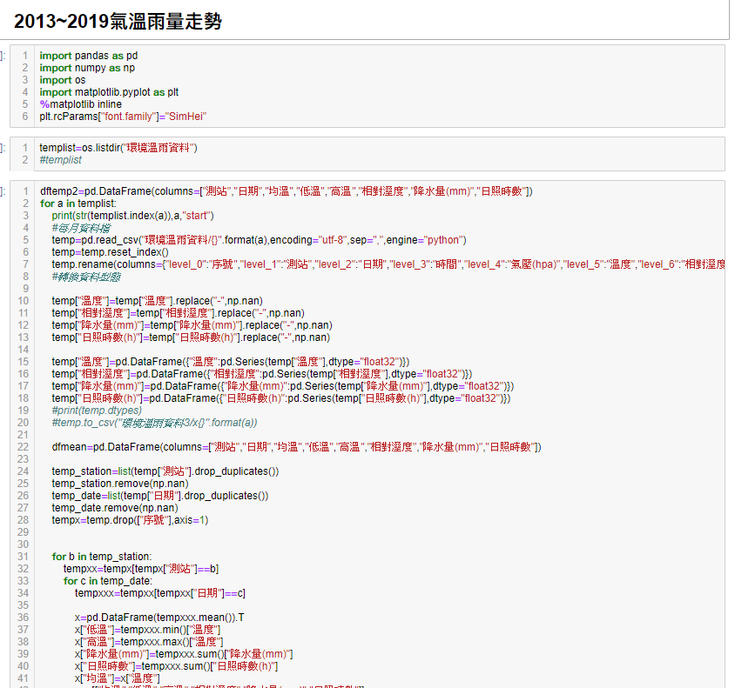
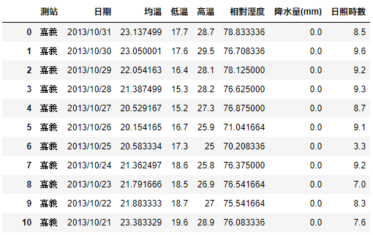
|加入關聯資料 – 環境資料|
整理環境資料，總整為每日、每測站一筆資料。
測站列表
整理後之表格樣態
作為年度環境數值走勢之資料

Slide 20
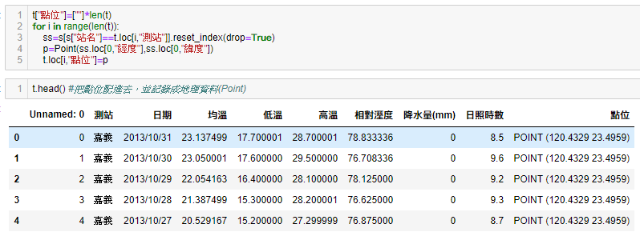
|加入關聯資料 – 環境資料|
到環境資源資料庫下載「測站座標資料」，帶入環境資料中。
加入測站座標

Slide 21
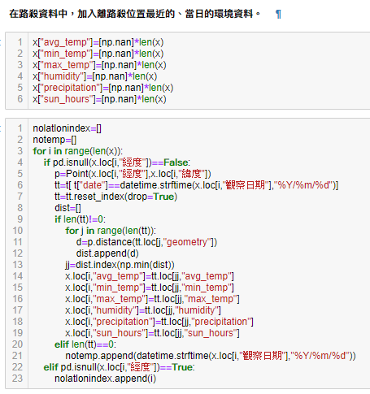
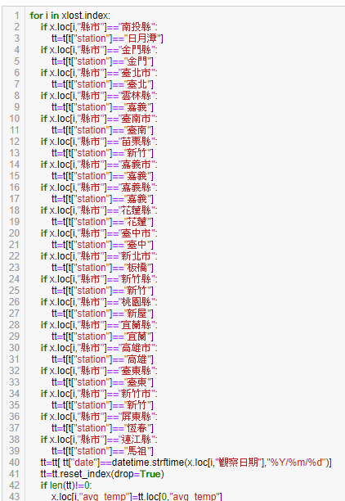
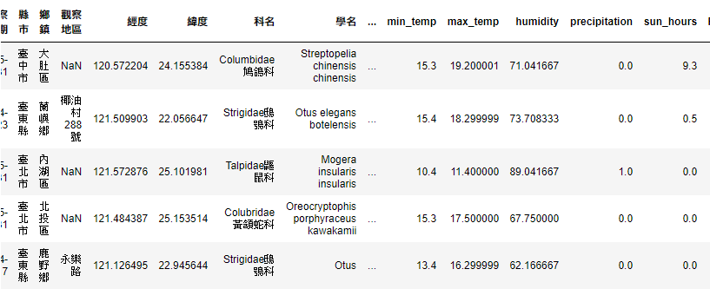
|加入關聯資料 – 環境資料|
在路殺資料中，依先前整理好之環境資料，帶入路殺發生當日離事發座標最近之測站數值。 (路殺資料無座標者帶入所在縣市測站資料。)
加入路殺當日均溫/ 高溫/ 低溫/ 濕度/ 雨量/ 日照資料

Slide 22
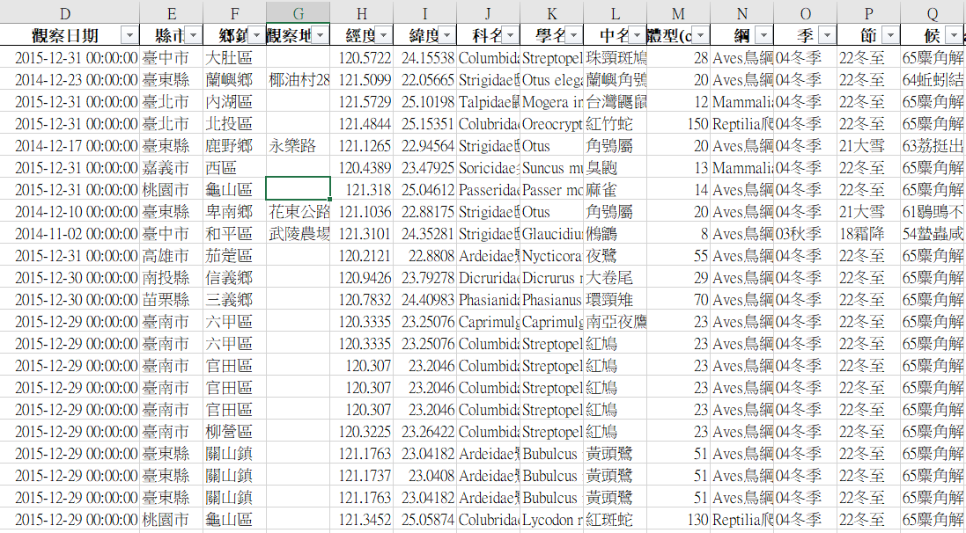
|加入關聯資料 – 節氣|
關聯資料來源：真平台語網
依月/日加入4季、24節氣、72候資料，作為環境資訊在時間維度上的切分依據。

Slide 23
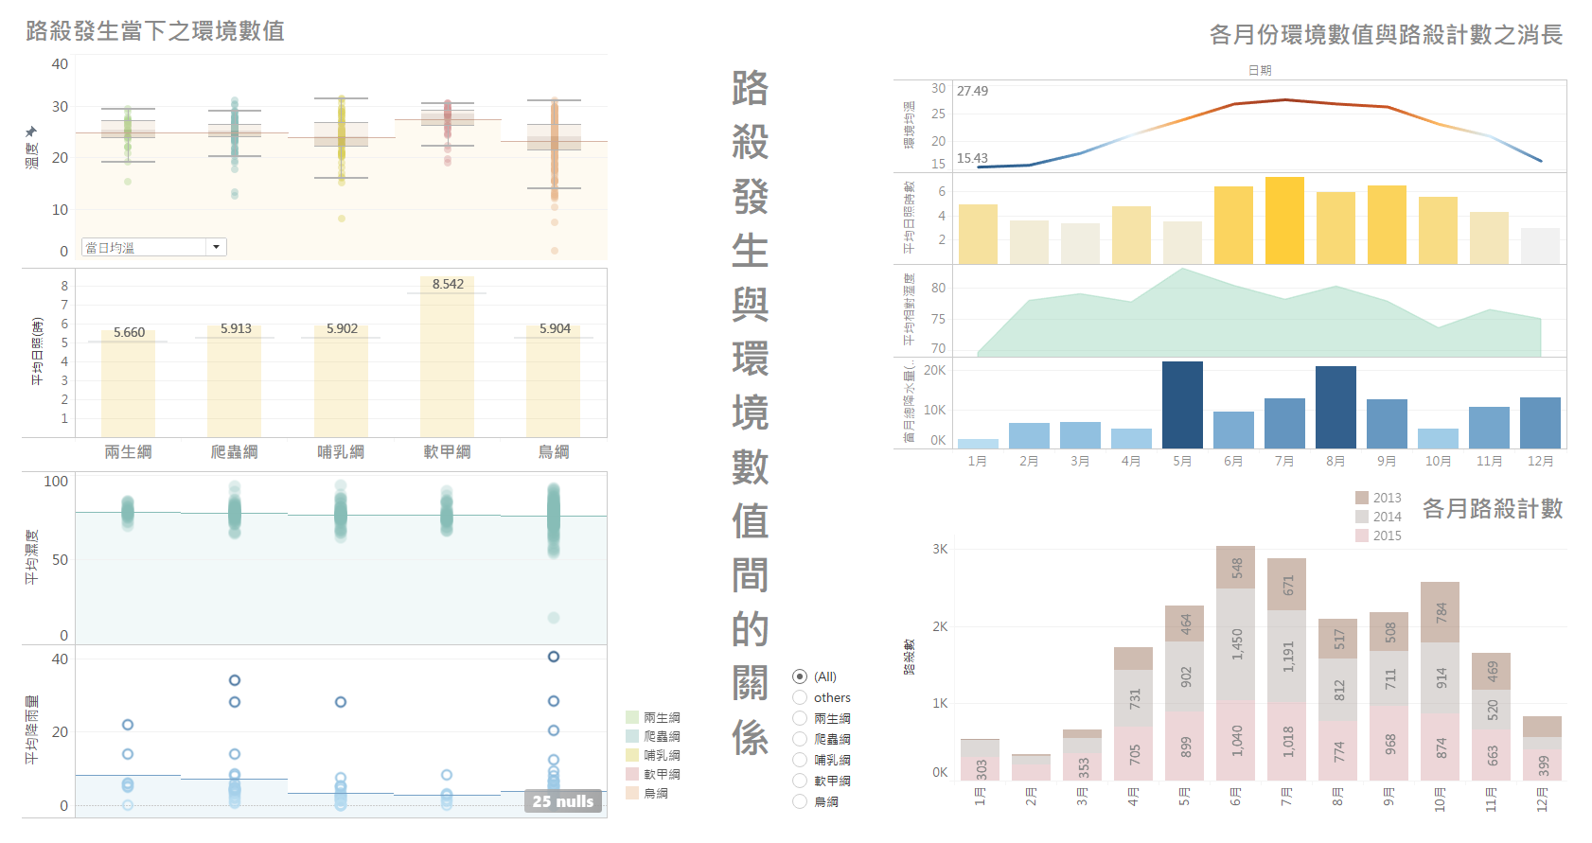

Slide 24
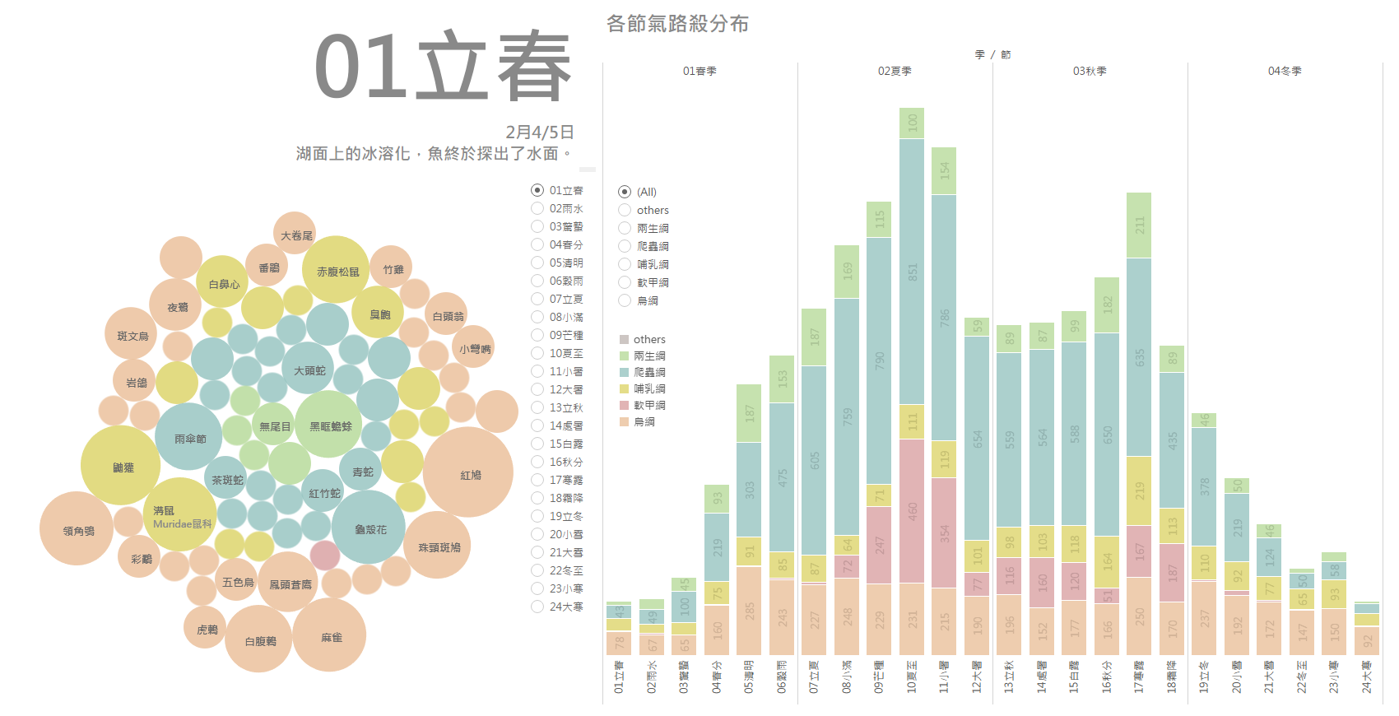

Slide 25
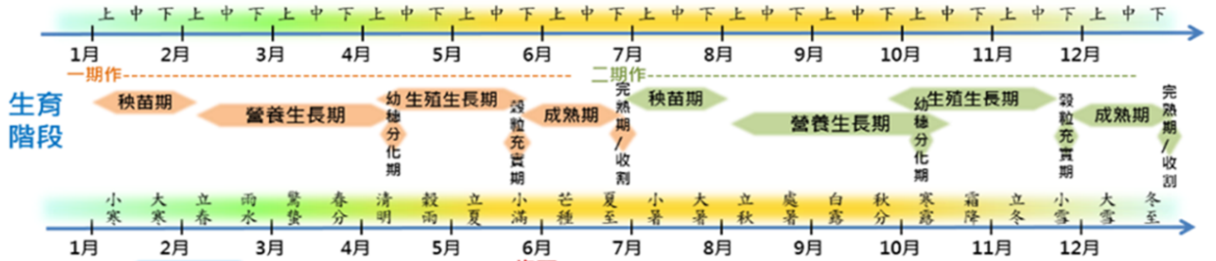
|環境變化(自然/人為)與動物路死之相關性|
考量道路資料缺陷， 選擇與道路資料較無關的「麻雀」， 檢視其「路死數量」與「環境(包含氣候及相對應之人類活動)」變化間之關係。
比較不同種的時間切分方式，對動物路死的相關性：
一般陽曆(依日月消長訂定)：以月分切分時間，檢定各月份間路死數是否有差異。
節氣(依溫度/降雨/日照等觀察經驗而訂)：以24節氣切分時間，檢定各節氣路死數是否有差異。
水稻栽種曆(依水稻生長階段訂定)：以稻作階段切分時間，檢定各個生長期路死數是否有差異。

Slide 26
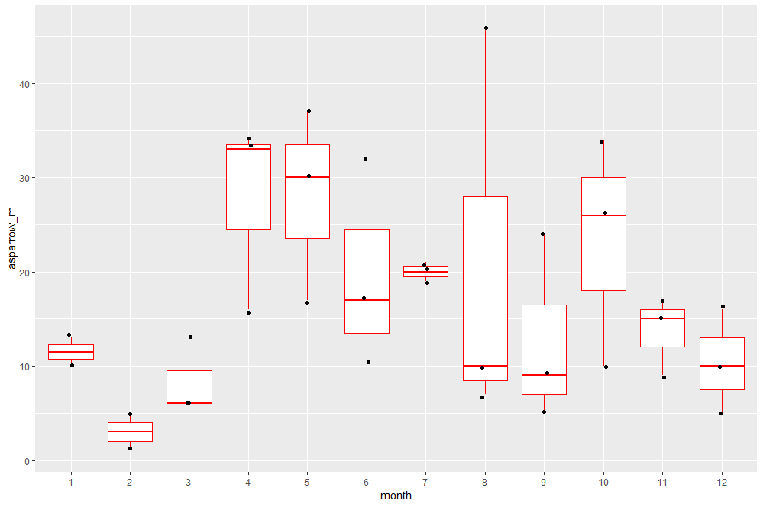
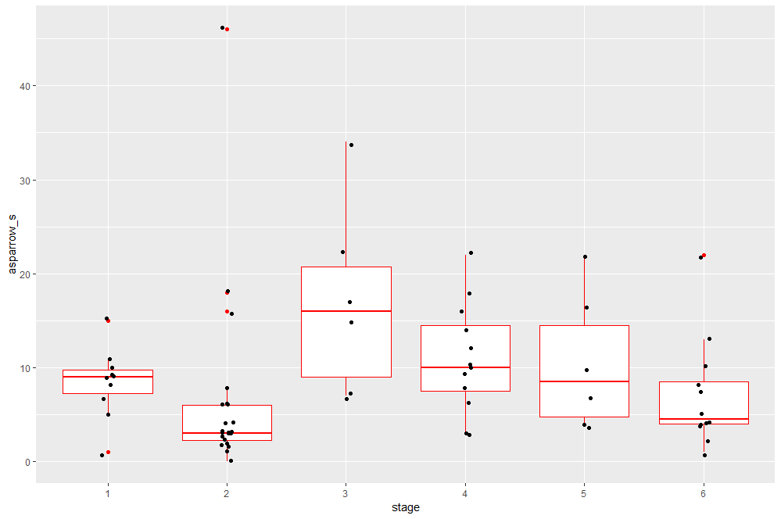
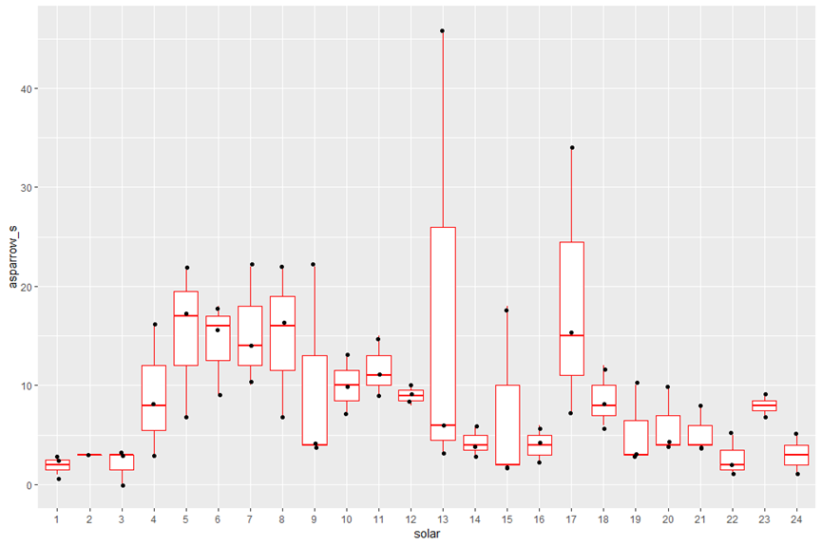
|環境變化(自然/人為)與動物路死之相關性|
多樣本中位數差異檢定
【以12月份切分】
【以水稻栽種曆切分】
【以24節氣切分】
Kruskal-Wallis chi-squared = 17.72 df = 11
p-value = 0.08831
p-value 大於 0.05，不拒絕虛無假設。
以月份統計麻雀死亡數， 各月的死亡數中位數無法證明不相同。
Kruskal-Wallis chi-squared = 17.991
df = 5
p-value = 0.002957
p-value 小於0.05，拒絕虛無假設。
以水稻栽種階段統計麻雀死亡數，
各期間的死亡數中位數不相同。
Kruskal-Wallis chi-squared = 39.502
df = 23
p-value = 0.01747
p-value 小於 0.05，拒絕虛無假設。
以節氣統計麻雀死亡數，
各期間的死亡數中位數不相同。

Slide 27

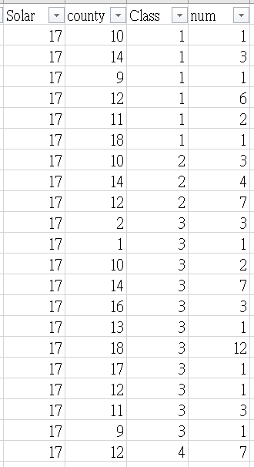
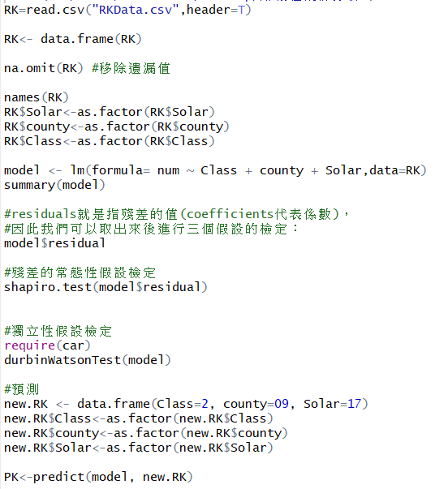
|以迴歸預測發生個數|
以R進行迴歸預測
Residual standard error:
11.92 on 2685 degrees of freedom
Multiple R-squared: 0.1951
Adjusted R-squared: 0.1807
F-statistic: 13.56 on 48 and 2685 DF
p-value: < 2.2e-16
1. 根據p-value，僅有半數的變數(X)對Y顯著。
2. R-squared: 0.1951 Adj R-squared: 0.1807 /模型預測能力不佳。
3. Residual standard error: 11.92

Slide 28
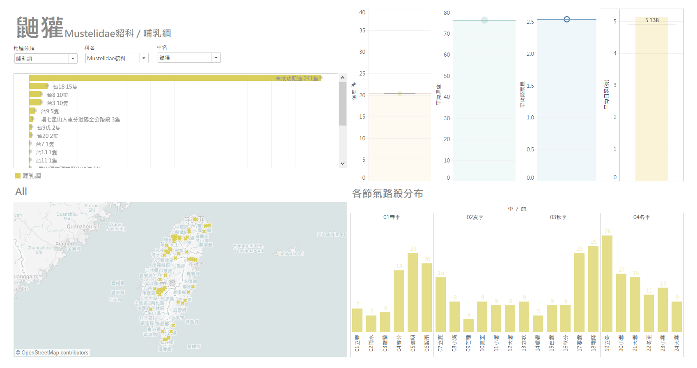

Slide 29
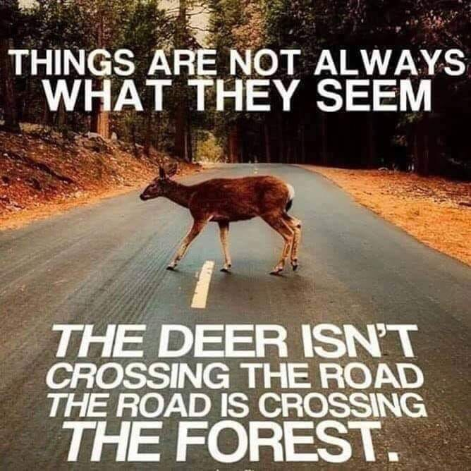
感謝聆聽

